Slide 1
Тема: Бумагопластика. Конструирование по модели. Звёзды.
Цели урока:
1.Формирование умения рассматривать и изучать форму предметов.
2. Совершенствование умения работы с бумагой.
3.Развитие чувства формы, пространственного воображения, мышления.

Slide 2
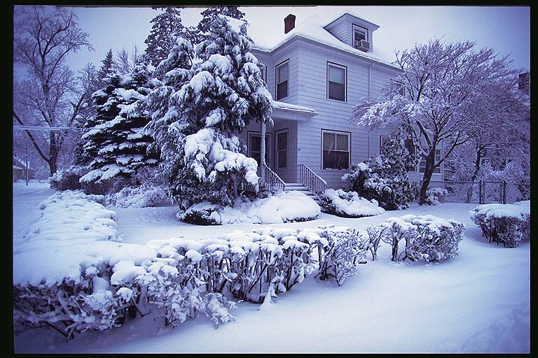

Slide 3
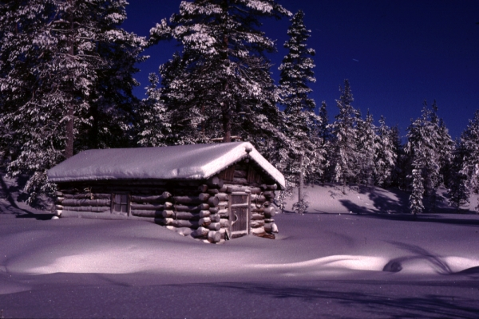

Slide 4
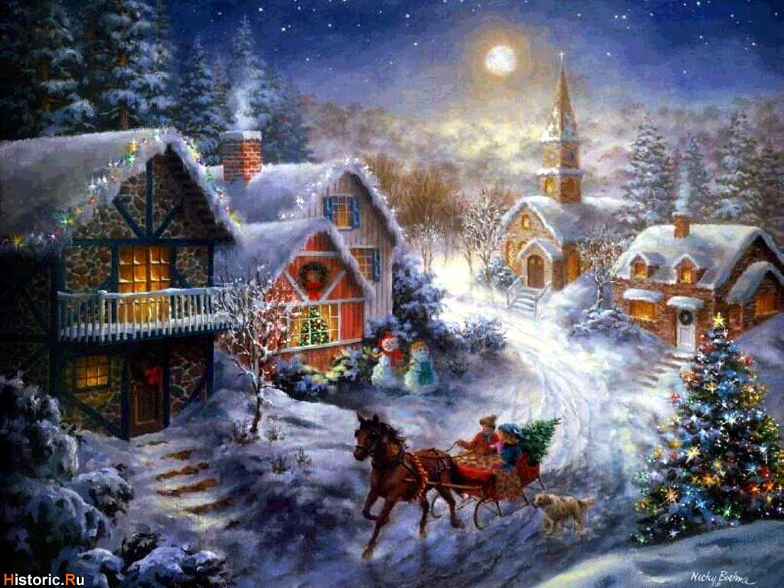

Slide 5
Сн…ж…нки
Загадка.
Что за звездочки сквозные
на пальто и на платке,
все сквозные - вырезные,
а возьмешь, - вода в руке?
Снежинки

Slide 6
Объяснение из словаря С.И.Ожегова:
«Снежинка – пушинка, кристаллик снега».

Slide 7
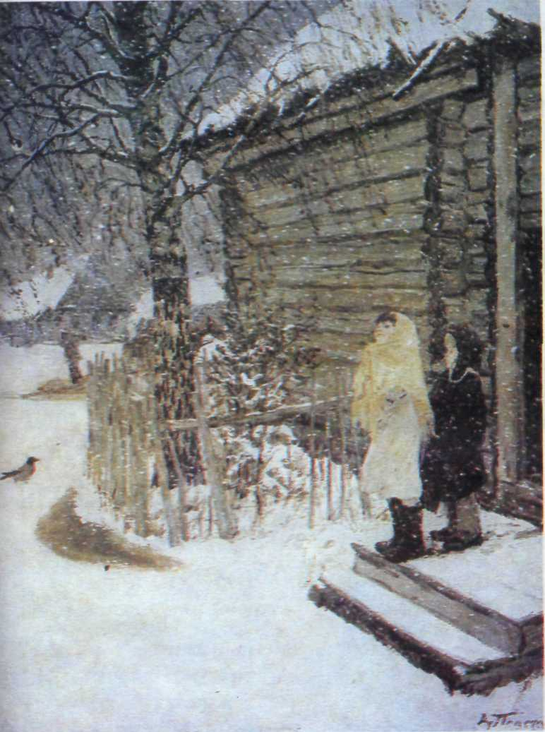
А. Пластов
«Первый снег»

Slide 8
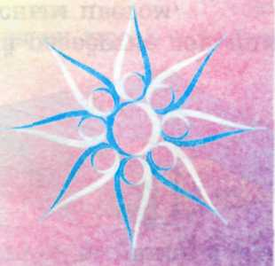

Slide 9
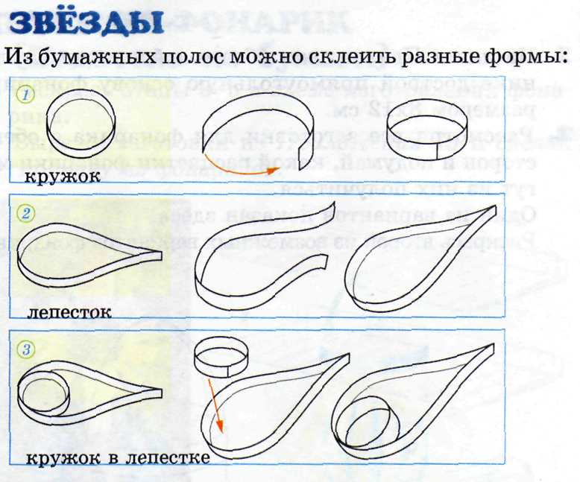


Slide 10
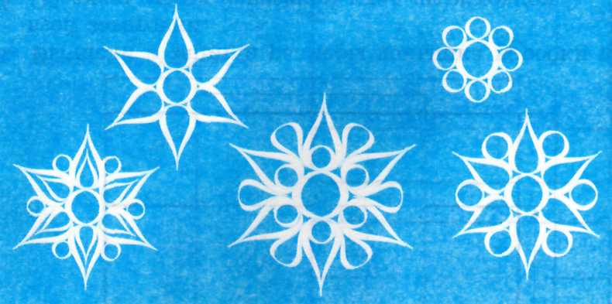

Slide 11
В этом квадрате есть повторяющиеся буквы. Зачеркните их. Из оставшихся букв сложите слово и вы получите свою оценку за урок.
Х | П | В | А
Я | Ж | З | У
З | Х | Т | Ж
Ь | А | У | В

Slide 12
 | П | В | А
Я | Ж | З | У
З |  | Т | Ж
Ь | А | У | В

Slide 13
 | П |  | А
Я | Ж | З | У
З |  | Т | Ж
Ь | А | У

Slide 14
 | П
Я | Ж | З | У
З |  | Т | Ж
Ь |  | У

Slide 15
 | П
Я |  | З | У
З |  | Т
Ь |  | У

Slide 16
 | П
Я |  |  | У
 |  | Т
Ь |  | У

Slide 17
 | П
Я
 |  | Т
Ь

Slide 18

Пять!

